Slide 1
Segmentação e classificação de decisões

Slide 2
Objetivo
A partir do dispositivo de uma sentença, identificar a decisão proferida pelo magistrado em relação a cada pedido do autor.

Slide 3
Justificativa da abordagem
Resolução de múltiplos problemas:
Liquidez / iliquidez da sentença
Unicidade ou multiplicidade de pedidos
Subsídio de análise de outros dados relevantes para o TJ (valores, tipo de condenação, etc)
Hipótese em relação à liquidez da sentença:
Quando o modelo identifica valores deferidos, a sentença é líquida

Slide 4
Segmentação e classificação das decisões
Classificação do pedido:
Danos morais
Danos materiais
Obrigação de fazer
Declaratória
Gratuidade da justiça
Classificação da decisão:
Procedente
Improcedente
Parcialmente procedente
Não mencionado
Valor deferido
Descrição da obrigação de fazer

Slide 5
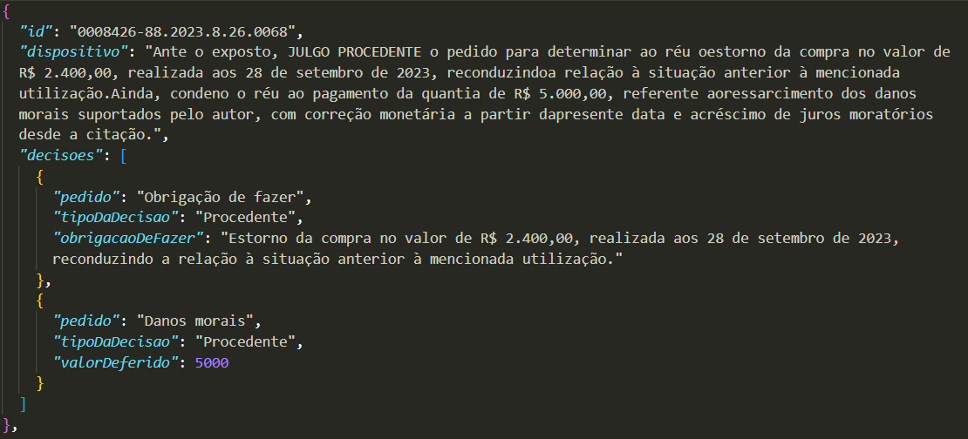
Anotação manual das sentenças

Slide 6
Experimentos
Anotação manual das sentenças com a segmentação e classificação das sentenças (10 amostras)
Uso da API do chatgpt para fazer zero-shot e few-shot
Modelo utilizado: chatgpt4o-mini
Custo:
Input: $0.150 / 1M tokens
Output: $0.600 / 1M tokens
O custo varia dependendo do número de exemplos passados na chamada, mas com zero-shot, o preço seria de $89.00 por milhão de análises

Slide 7
Resultados
Parâmetros de comparação
Pedidos encontrados (match pela classificação)
Decisões classificadas corretamente
Valores identificados corretamente
{'total_requests': 16, 'matched_requests': 15, 'matched_decision_types': 15, 'matched_values': 15}

